Slide 1
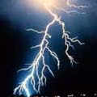
苏教版上册第六单元
25.天火之谜
灵宝市第二小学 任华丽

Slide 2
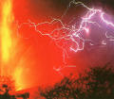

Slide 3
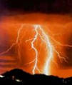

Slide 4
天火之谜

Slide 5
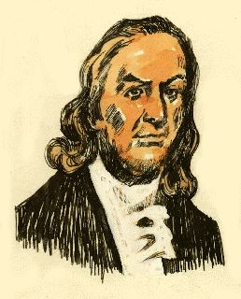
富兰克林（1706－1790）
美国资产阶级革命时期的民主
主义主义者、科学家。1731年
费城建立美国第一个公共图书馆，1743年组织美国哲学会，1751年创办宾夕法尼亚大学。独立战争时期参加反英斗争，并参加起草《独立宣言》。1776－1785年出使法国，缔结法美同盟。1787年为制宪会议代表，主张废除奴隶制度。富兰克林在研究大气电方面曾作出贡献，发明了避雷针。

Slide 6


真理，哪怕只见到一线，我们也不能让它的光辉变得暗淡。 ——李四光
成大事不在于力量的大小，而在于能坚持多久。 ——约翰生
所有坚忍不拔的努力迟早会取得报酬的。
——安格尔

Slide 7

课后延伸
1、将这个故事讲给你的爸爸妈妈听，并谈谈你的体会。
2 、搜集关于科学名人的小故事，在下次班队活动课上我们来开一个交流会。

Slide 8

精读感悟
分四人小组再次读课文，从哪些地方可以感受富兰克林勇于探索的科学精神，找一找，想想为什么，读一读表达出来。

